Slide 1
Задача №3
Curious froglings

Slide 2
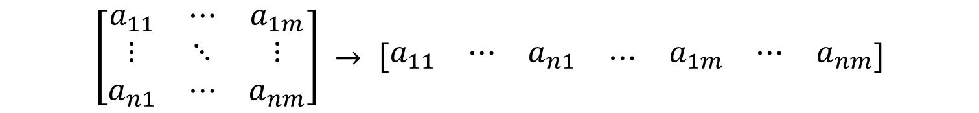

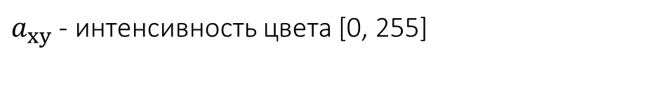
Предобработка изображения
Представим изображение матрицей
$$Image= \left[\begin{matrix}a_{11} & ⋯ & a_{1m} \\ ⋮ & ⋱ & ⋮ \\ a_{n1} & ⋯ & a_{nm}\end{matrix}\right]$$
$a_{xy}$ - интенсивность цвета [0, 255]
Изображение представленное матрицей преобразуем в вектор
$$\left[\begin{matrix}a_{11} & ⋯ & a_{1m} \\ ⋮ & ⋱ & ⋮ \\ a_{n1} & ⋯ & a_{nm}\end{matrix}\right] → \left[\begin{matrix}\begin{matrix}a_{11} & ⋯ & a_{n1}\end{matrix} & ⋯ & \begin{matrix}a_{1m} & ⋯ & a_{nm}\end{matrix}\end{matrix}\right]$$
Введём новые обозначение
$$\left[\begin{matrix}\begin{matrix}a_{11} & ⋯ & a_{n1}\end{matrix} & ⋯ & \begin{matrix}a_{1m} & ⋯ & a_{nm}\end{matrix}\end{matrix}\right]→ \left[\begin{matrix}\begin{matrix}p_{1} & ⋯ & p_{n}\end{matrix} & ⋯ & \begin{matrix}p_{n∗\left(m−1\right)+1} & ⋯ & p_{n∗m}\end{matrix}\end{matrix}\right]$$

Slide 3
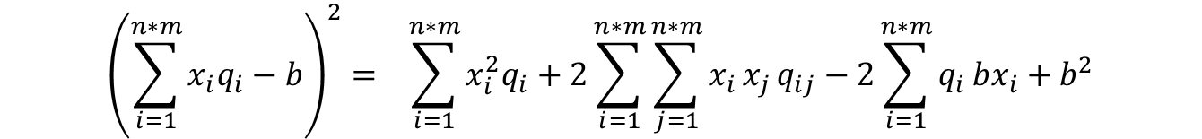
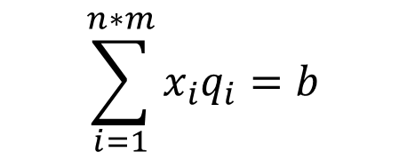
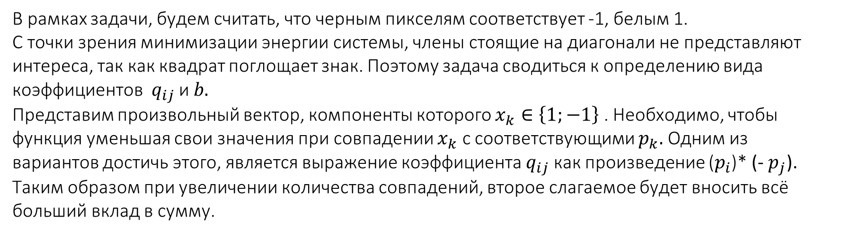
Создание модели Изинга
$$\sum_{i=1}^{n∗m}{x_{i}q_{i}=b}$$
$${\left(\sum_{i=1}^{n∗m}{x_{i}q_{i}}−b\right)}^{2}= \sum_{i=1}^{n∗m}{x_{i}^{2}q_{i}}+2\sum_{i=1}^{n∗m}{\sum_{j=1}^{n∗m}{x_{i}}x_{j}}q_{ij}−2\sum_{i=1}^{n∗m}{q_{i}}bx_{i}+b^{2}$$
В рамках задачи, будем считать, что черным пикселям соответствует -1, белым 1.
С точки зрения минимизации энергии системы, члены стоящие на диагонали не представляют интереса, так как квадрат поглощает знак. Поэтому задача сводиться к определению вида коэффициентов $q_{ij}$ и $b.$
Представим произвольный вектор, компоненты которого $x_{k}∈\left\{1;−1\right\}$ . Необходимо, чтобы функция уменьшая свои значения при совпадении $x_{k}$ с соответствующими $p_{k}.$ Одним из вариантов достичь этого, является выражение коэффициента $q_{ij}$ как произведение ($p_{i}$)* (- $p_{j}$).
Таким образом при увеличении количества совпадений, второе слагаемое будет вносить всё больший вклад в сумму.

Slide 4
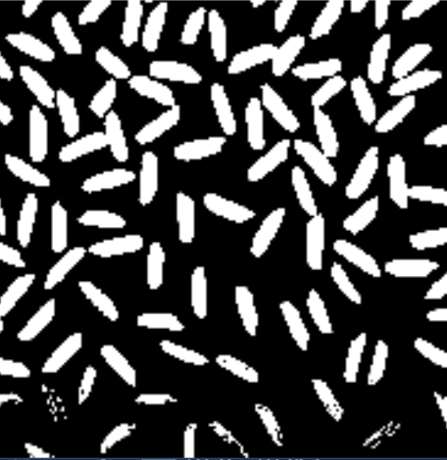

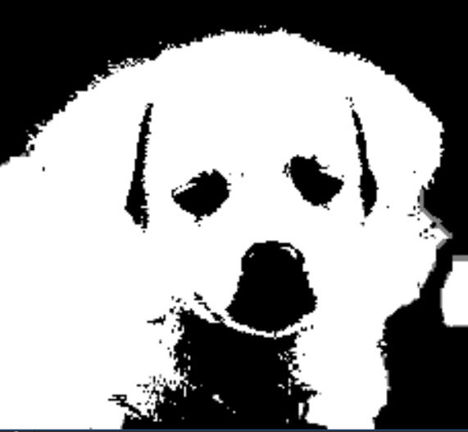
Результаты
Алгоритм продемонстрировал свою работоспособность на примере изображений малого размера( до 100 пикселей ). Однако далее, время необходимое на расчёт, резко возрастало.

Slide 5
Проблематика предложенного решения
Главной проблемой нашего решения, является высокая скорость возрастания сложности вычисления. Реализация квантового отжига для изображения, потребует количества кубит равного количеству пикселей. Реализация подобного алгоритма, даже на специально приспособленных для подобных задач, тензорных вычислителях является ещё более затратной. Как с точки зрения вычисления результата матричного умножения, так и с точки зрения вариации произвольного вектора. Число возможных конфигураций которого, по мере роста разрешения изображения, устремляется вверх по степенному закону. При этом задача маскинга тривиально разрешима с использованием классических библиотек машинного зрения. Как вывод применение квантовых алгоритмов к данному примеру лишено всяческого смысла.
Проблемой конкретно нашего решения является низкая точность решения на полутоновых изображениях. Не оптимальное использование ресурсов.

